Slide 1
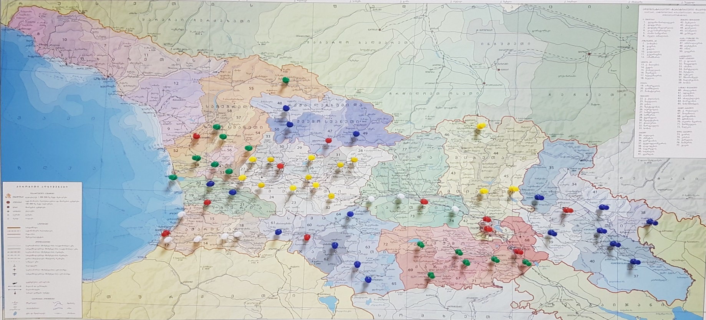
Odjel za unutarnje kontrole u javnom sektoru
MF GRUZIJE
Sakartvelo
Irma Gelantia-Akhvlediani
11. – 14. lipnja, Armenija
2018.

Slide 2
Praksa izvještavanja o unutarnjim financijskim kontrolama u javnom sektoru (PIFC-u) u Gruziji
Na čemu se temelji godišnji izvještaj:
Gruzijski zakon o PIFC-u objavljuje tko treba poslati godišnji izvještaj SHJ-u;
Sva ministarstva
Autonomne republike
Pravni subjekti javnog prava
Lokalne vlasti
Koga zanima godišnji izvještaj?
Rukovodstvo
VRI
Kabinet ministara
Parlament
Donatorske organizacije
Misije za pregled EU-a
Civilno društvo, nevladine udruge
Ministarstva
D.O.O.
Pravna osoba koja nije poduzeće
Sveučilišta
Lokalne vlasti
Pravne osobe javnog prava
Autonomne republike
Irma Gelantia-Akhvlediani
Zamjenica voditelja Odjela za unutarnje kontrole u javnom sektoru

Slide 3
Praksa izvještavanja o unutarnjim financijskim kontrolama u javnom sektoru (PIFC-u) u Gruziji
Kako SHJ radi na konsolidiranom godišnjem izvještaju?
Preporučeni obrasci za godišnje izvještaje – čista kvaliteta izvještaja
Online upitnici – uz potrebnu dokumentaciju
Razgovori s jedinicama za unutarnju reviziju u njihovu radnom okruženju
Na temelju toga SHJ je pripremio:
Statistiku
Planirane u usporedbi s provedenim angažmanima
Institucionalni razvoj unutarnje revizije
Preporuke – izdane u usporedbi s provedenima
Izazovi:
Kako izračunati „dodavanje vrijednosti organizaciji” u jedinicama za unutarnju reviziju?
Koji je iznos proračuna obuhvaćen angažmanima unutarnje revizije?
Kako bi trebalo postupiti s rukovoditeljima koji ne provedu preporuke unutarnje kontrole?
Kako osloboditi unutarnju kontrolu ispekcije?
Irma Gelantia-Akhvlediani
Zamjenica voditelja Odjela za unutarnje kontrole u javnom sektoru

Slide 4
Irma Gelantia-Akhvlediani SHJ i.gelantia@mof.ge +995 591 100 825 www.pifc.gov.ge www.mof.ge
Hvala
Irma Gelantia-Akhvlediani
Zamjenica voditelja Odjela za unutarnje kontrole u javnom sektoru

